Slide 1
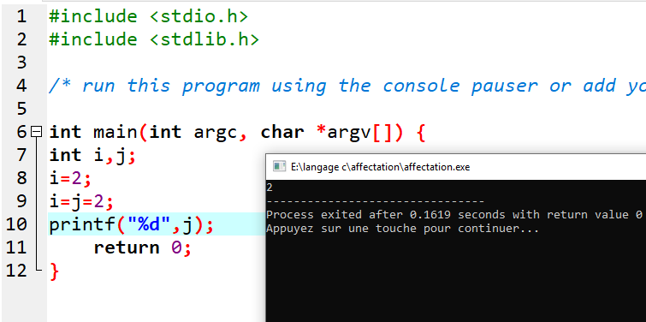
Affectation
Définition
L'affectation est l'opération qui attribue à une variable, au moyen de l'opérateur =, une valeur constante ou résultat d'une expression.
Syntaxe :
Variable = Valeur ou expression ;
Exemples :

Slide 2
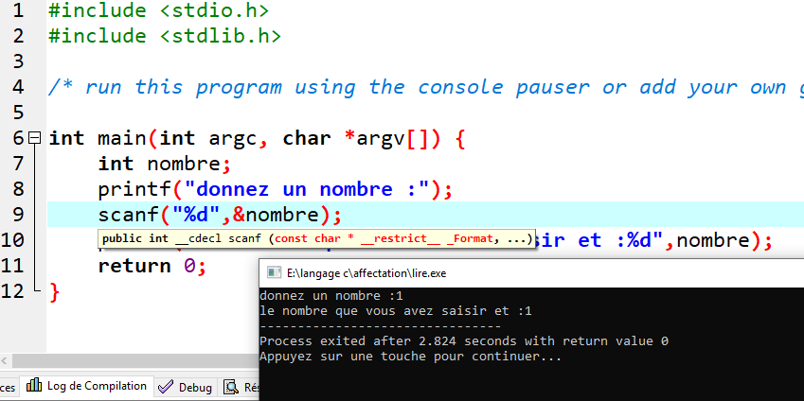
ECRIRE
Définition
L’instruction printf permet d'obtenir un affichage formaté à l'écran.
Syntaxe :
a) affichage de message constitué de texte et de caractères de contrôle:
Printf ("texte et caractères de contrôle") ;
b) affichage de valeurs de variables ou d'expressions:
Printf("message et formats d'affichage", arg1, arg2,…,argn);
exemples

Slide 3
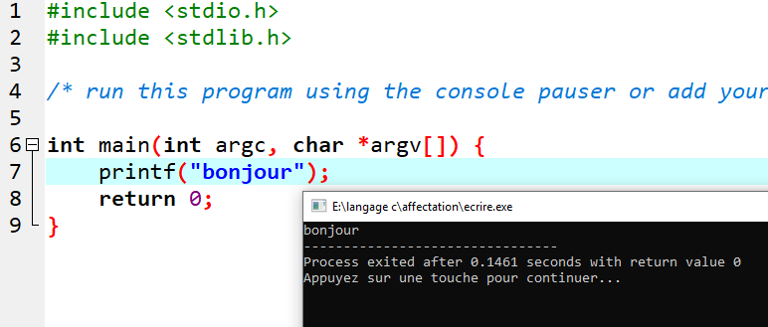
LIRE
Définition:
L’instruction scanf effectue la lecture des variables
Syntaxe :
scanf("formats d'affichage", variable1, variable2,…,variablen ) ;
exemples

Slide 4
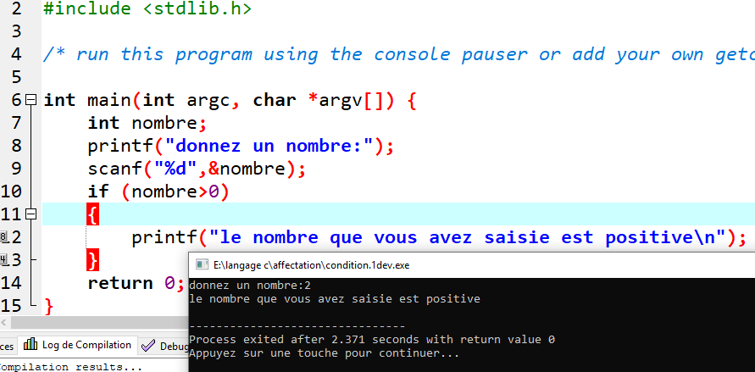
Condition
Définition :
L’instruction scanf effectue la lecture des variables.
Syntaxe :
scanf("formats d'affichage", variable1, variable2,…,variablen) ;
Exemples :

Slide 5
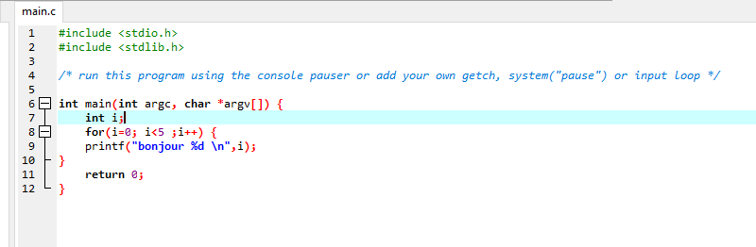
BOUCLE
Définition :
L’instruction for permet d’introduire une boucle dans votre programme, cette instruction nécessite que vous spécifiez (entre les parenthèses ) trios expressions ‘séparées par des caractères ; ’ ces trios expressions vous permettront de contrôler l’exécution de votre boucle.
Exemples:

